Slide 1


ХАРКІВСЬКИЙ НАЦІОНАЛЬНИЙ МЕДИЧНИЙ УНІВЕРСИТЕТ
Кафедра медичної та біоорганічної хімії
НАУКОВИЙ СЕМІНАР
ВИВЧЕННЯ ГОСТРОЇ ТОКСИЧНОСТІ ЗА ДОПОМОГОЮ ПРОГРАМИ GUSAR-online,
Присвячений Міжнародному дню жінок і дівчат у науці
Доповідач – к.фарм.н.,
ст.викл. Чаленко Н.М.
17 лютого 2022 року
м. Харків

Slide 2
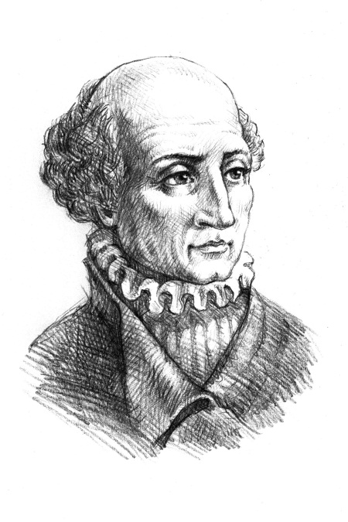
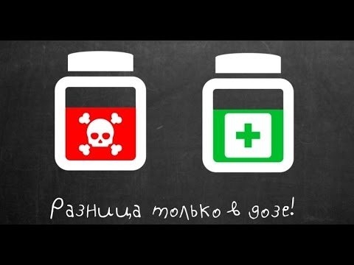
Все - отрута, все - ліки; те та інше визначає доза.
Парацельс
(Філіп Ауреол Теофраст Бомбаст Фон Гогенгейм)
1493–1541 рр.

Slide 3
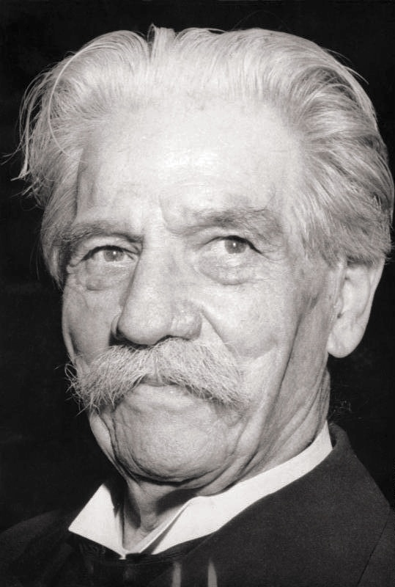
Альберт Швейцер
(1875 – 1965 рр.)
Німецько-французький протестантський теолог, філософ, лікар, лауреат Нобелівської премії миру (1952 р.)
«Ті люди, які проводять експерименти над тваринами, пов'язані з розробкою нових операцій чи із застосуванням нових медикаментів, тобто, які прищеплюють тваринам хвороби, щоб використовувати отримані результати для лікування хвороб людей, ніколи не повинні заспокоювати себе тим, що їх жорстокі дії переслідують шляхетні цілі. У кожному окремому випадку вони повинні зважити, чи існує насправді необхідність приносити цю тварину в жертву людству. Вони повинні бути постійно стурбовані тим, щоб послабити біль, наскільки це можливо…». («Культура та етика», 1923р.)

Slide 4

Принципи гуманної методології медико-біологічних експериментів на тваринах (принцип трьох Rs)
Заміна (Replacement) − використання замість живих тварин альтернативних матеріалів та методів.
Скорочення (Reduction) – зменшення кількості тварин, що використовуються в експерименті. Моральний обов'язок експериментатора – досягнення відтворюваних результатів з використанням мінімальної кількості тварин.
Удосконалення (Refinement) – удосконалення технології роботи з лабораторними тваринами. Експериментатор повинен звести до мінімуму біль, дискомфорт та незручності у піддослідних тварин. У разі йдеться не про захист лабораторних тварин від експерименту, а про їх захист у процесі експерименту.

Slide 5
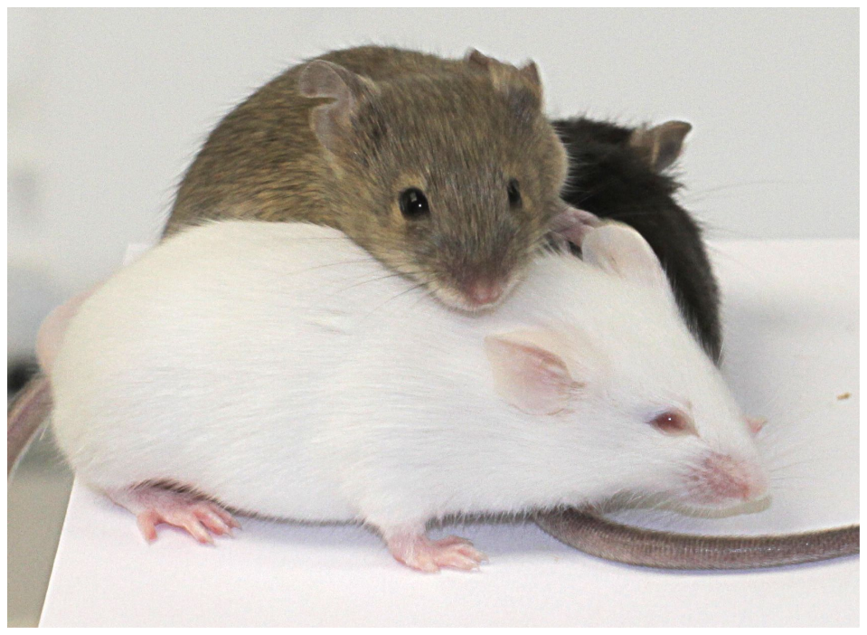
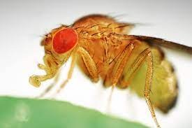
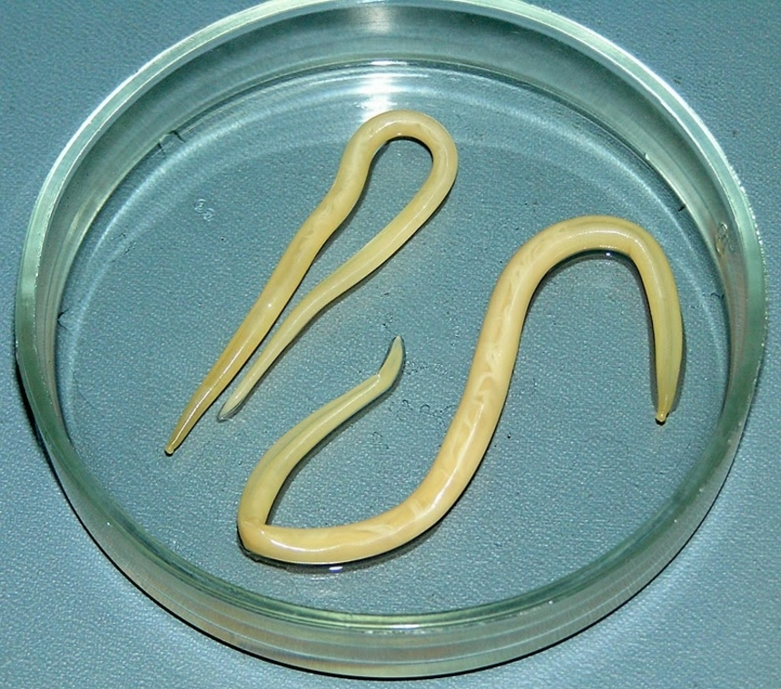
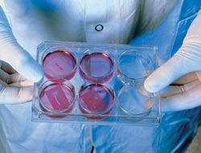
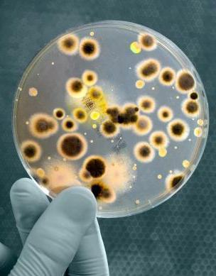
Заміна хребетних тварин на безхребетних
Використання культур тканин та мікроорганізмів
Комп'ютерні та математичні методи

Slide 6



Slide 7
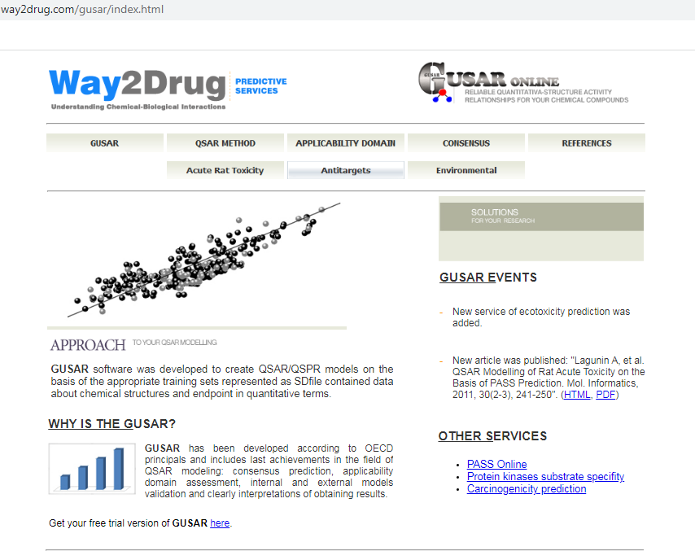
1. Перехід на сторінку програми http://www.way2drug.com/gusar/index.html. На сторінці знаходиться загальна інформація про програму та новини про неї. Програма є у вільному доступі без реєстрації.
Стартова сторінка програми GUSAR

Slide 8
На стартовій сторінці програми є наступні вкладки:
‒ Acute Rat Toxicity - прогнозування іn silico LD₅₀ для щурів за п’ятьма типами введення (оральний, внутрішньовенний, внутрішньочеревний, підшкірний, інгаляційний). Для прогнозування використовується навчальна вибірка, створена на основі даних SYMYX MDL Toxicity Database, яка містить інформацію про ~ 10000 хімічних сполук з даними про гостру токсичність для щурів. Також для кожного шляху введення зазначається клас токсичності.
‒ Antitarget - кількісне прогнозування антитаргетних профілів взаємодії для хімічних сполук. Моделі QSAR для наборів з тридцяти двох кінцевих точок (IC50, Ki і Kact) включають дані про 4000 хімічних сполук, що взаємодіють з 18
антитаргетними білками (13 рецепторів, 2 ферменти та 3 транспортера).
‒ Environmental - кількісний прогноз екотоксичності хімічних сполук.
‒ QSAR Method - опис квантово-механічних характеристик, які використовуються при проведенні розрахунків. Програма використовує дескриптори QNA (значення P та Q, розраховані для кожного атома молекули). Розрахунок значень P і Q базується на матриці зв'язності, стандартних значеннях потенціалу іонізації та спорідненості електронів атомів у
молекулі . Загальна оцінка властивостей хімічної сполуки розраховується як середнє значення функції P та Q значень атомів молекули в просторі дескрипторів QNA.
‒ Applicability Domain ‒ сторінка, що містить опис параметрів, пов'язаних з визначенням реальності прогнозу для тестової сполуки.
‒ Consensus - опис алгоритму проведення розрахунків.
‒ References - посилання на літературні джерела та бази даних.

Slide 9
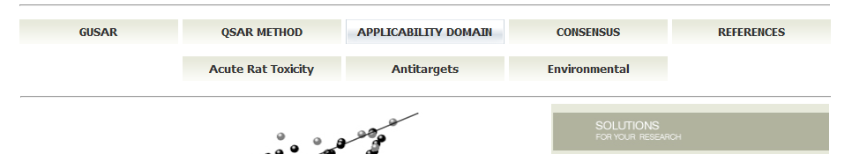
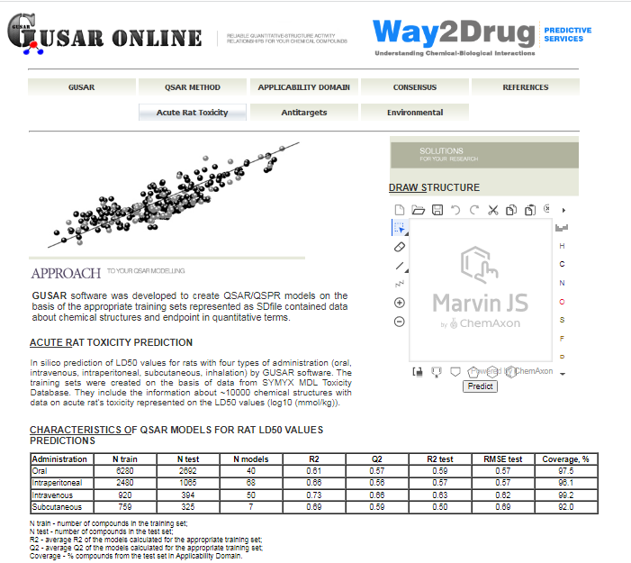
Перехід до сторінки розрахунку токсичності
Для переходу на сторінку розрахунку обираємо клавішу ≪Acute Rat Toxicity≫.

Slide 10
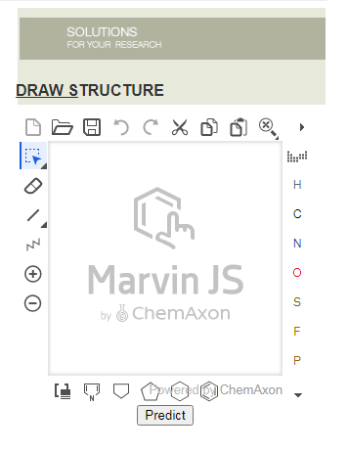
Введення формули сполуки
Програма містить вікно аплету Marvin JS для створення формули речовини:
Натискаємо кнопку Рredict (Одержати прогноз) і у новій вкладці браузера відкривається таблиця з результатами розрахунку та розшифровкою умовних позначень.

Slide 11
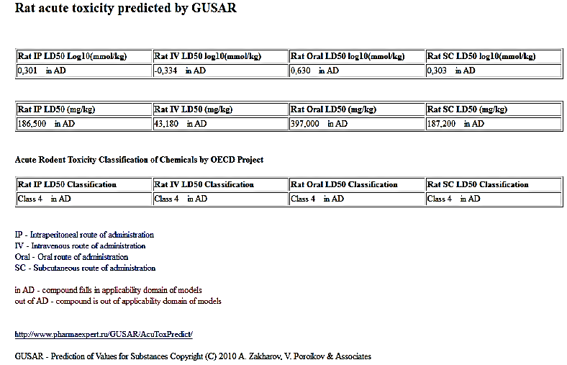
Запуск прогнозування
Одержані результати прогнозування гострої токсичності для молекули аніліну. Результат представлено у вигляді таблиці з зазначенням LD₅₀ та класу токсичності для різних способів введення, а також інформація, чи потрапляє сполука в область застосування моделі розрахунку, що застосовується в програмі (in AD ‒ потрапляє; out of AD – ні).

Slide 12
Переваги моделі без тварин перед експериментами на тваринах
Робота з альтернативами виключає вплив емоцій, які виникають при взаємодії з мертвими чи живими тваринами.
У той час коли певний експеримент може бути проведений лише один раз, альтернативна модель може бути використана знову і знову.
Модель може мати вбудовану систему самооцінки, що дозволяє оцінити рівень досягнення цілей експерименту.
Альтернативи, що включають аудіовізуальні технології, надають можливість демонстрації явищ, які зазвичай не спостерігається в подібному експерименті на тварині.

Slide 13
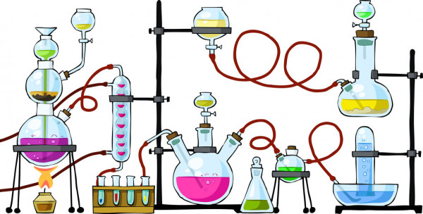
Д я к у ю з а у в а г у !

